Slide 1

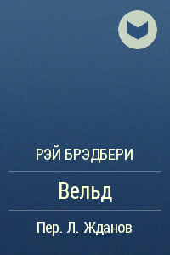

«Спасите наши души!»
Урок –размышление по рассказу Р. Бредбери
» Вельд»
Учитель литературы Маджалисской СОШ
Исмаилова У.М.

Slide 2

Цели урока:
1. формировать умения видеть пути решения поставленных проблем, умения определять в тексте художественные средства выразительности, видеть роль детали.
2. Развивать творческую активность; умение находить и выделять главное;
3. Формировать стремление соответствовать этическим и моральным нормам жизни; умение различать истинные и ложные ценности;

Slide 3
Вы, наверное, знаете, кто и когда отправляет знак SOS ? Тонущие корабли, терпящие бедствие. Мы сегодня будем обсуждать проблему общества, которая тоже посылает нам этот знак, таким образом дает нам знать, что терпит крушение. Это семья. Вы читали рассказ-фантастику. Что такое фантастика?
Говорят, что фантастам дано предсказывать будущее.
Рей Бредбери в романе «451˚ по Фаренгейту» предсказал, что придет время, когда люди начнут уничтожать книги. Боюсь, что это время не за горами, так как дети уже давно не читают, им все заменило телевидение и компьютеры.
А теперь посмотрите на те предметы, которые нам уже так привычны, что мы на них внимания не обращаем. (стиральная машина-автомат, пылесос, кухонный комбайн, посудомоечная машина, микроволновая печь, пульт, телевизор, различные музыкальные центры, эскалаторы)
- Для чего же все это создается?

Slide 4
Предсказания Бредбери
прототип современных социальных сетей, наушники, плеер, радиобраслет, круглосуточные банкоматы, плоские телевизоры, комнаты виртуальной реальности, спутниковое наблюдение, автомобили с искусственным интеллектом.

Slide 5
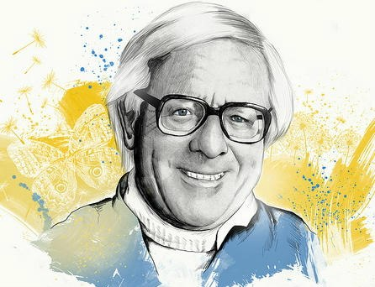
Рэй Брэдбери - американский писатель, известный по антиутопии "451 градус по Фаренгейту", циклу рассказов "Марсианские хроники" и автобиографическому роману "Вино из одуванчиков«
. Брэдбери традиционно считается классиком научной фантастики, хотя значительная часть его произведений тяготеет к жанру фэнтези, притчи или сказки.

Slide 6
Цитаты Бредбери
Я не люблю машины. Я ненавижу Интернет, ненавижу компьютеры.
Они мешают нам жить, они отбирают наше время. Люди слишком много работают за компьютерами,
они слишком много болтают, вместо того чтобы слушать и слышать друг друга.
Жизнь — это одиночество.

Slide 7






Slide 8
Что такое Вселенная? Это большой театр.
А театру нужна публика. Мы - публика.
Жизнь на Земле создана затем, чтобы свидетельствовать и наслаждаться спектаклем. Вот зачем мы здесь. А если вам не нравится пьеса - выметайтесь к черту!
Любовь — это когда хочешь переживать с кем-то все четыре времени года.
Когда хочешь бежать с кем-то от весенней грозы под усыпанную цветами сирень, а летом собирать ягоды
и купаться в реке. Осенью вместе варить варенье и заклеивать окна
от холода. Зимой — помогать пережить насморк и долгие вечера…

Slide 9




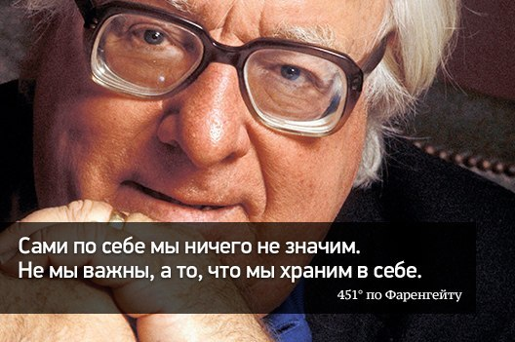

Slide 10
Рэй Брэдбери
– известный американский писатель-фантаст. Произведения его очень интересны. Герои Брэдбери, пытаясь разрешить трудные проблемы жизни, порой попадают в драматические ситуации. Так случилось и с персонажами рассказа “Вельд”.

Slide 11
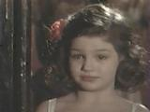
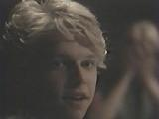

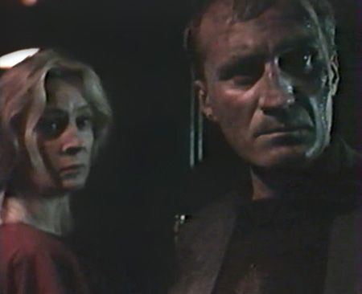
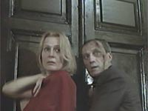
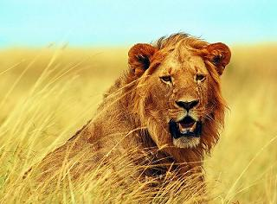
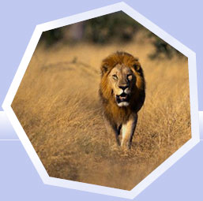
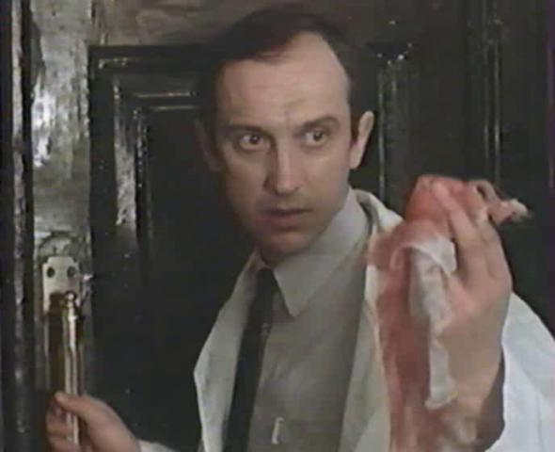
Дикий
мир

Slide 12
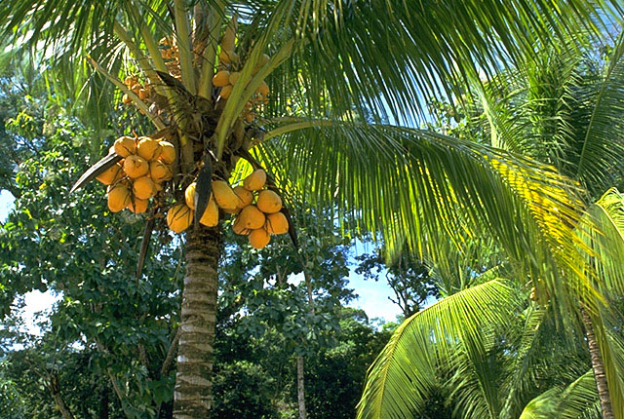
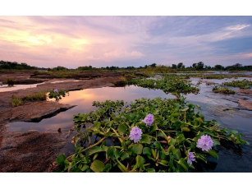
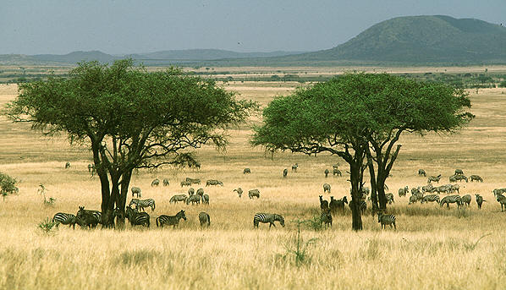
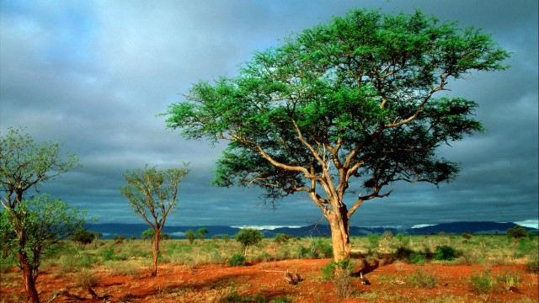

Slide 13

Семья Хедли живет в доме с многообещающим названием “Все для счастья”.
С какой целью Лидия и Джордж Хедли купили дорогой дом? Ведь он стоит 30 000 долларов.
Каков принцип работы дома?
Чем он вызывал восхищение хозяев?
Особую гордость семьи Хедли составляла детская комната. “Сто сорок четыре квадратных метра, высота – десять метров”.Чем она привлекла Питера и Венди?

Slide 14
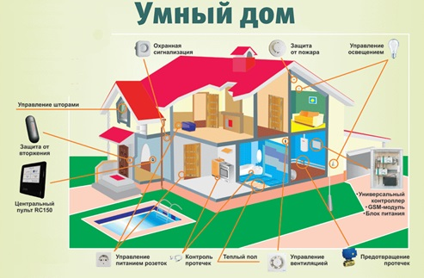
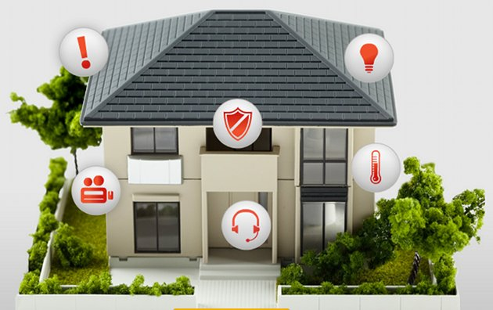
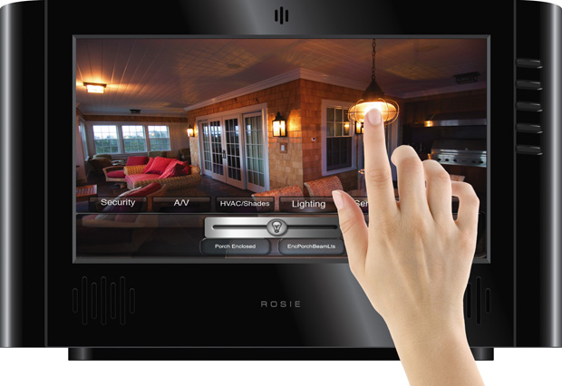
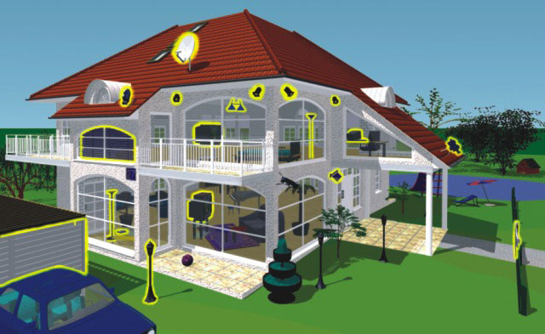

Slide 15
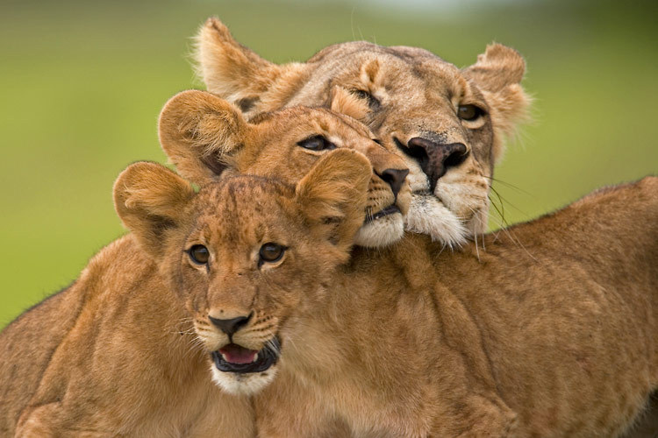
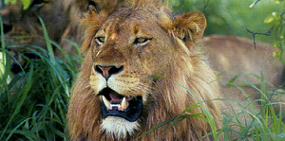
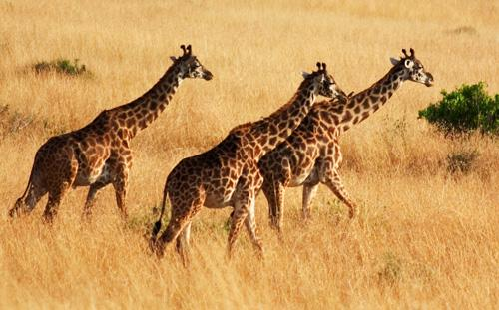
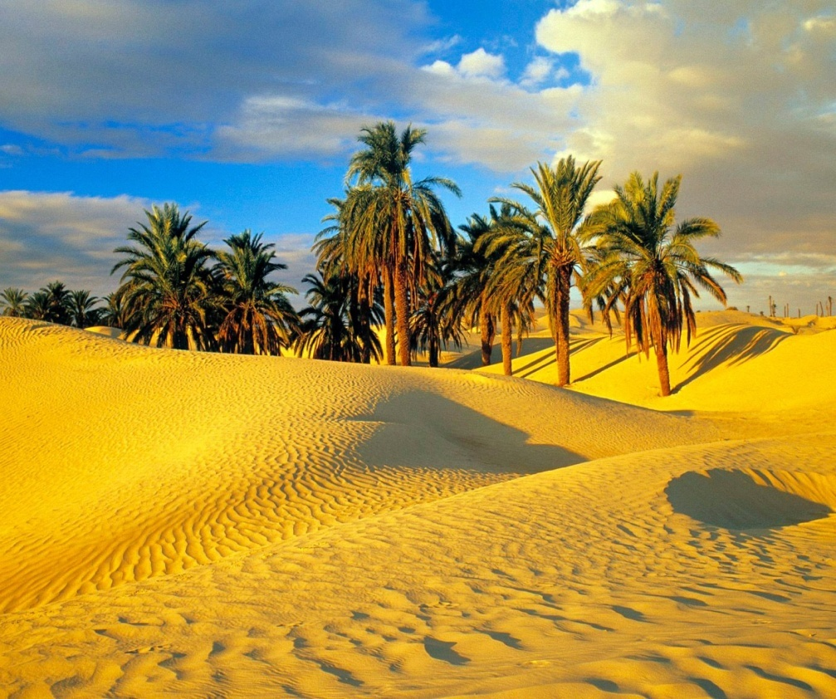

Slide 16
Что, по-вашему, должны были предпринять родители, услышав такое заключение врача?
Родителям стало неуютно в собственном доме. Мало того, им стало страшно! Почему?
В доме поселился страх.
Какие художественные детали использует писатель, чтобы мы почувствовали нарастающую опасность?
Родители увидели, что их дети стали несносны: они не слушаются, живут своей жизнью. Родители и дети словно два острова, между которыми нет связи.
Как подчеркивает автор внутреннюю пустоту детей, их эгоизм?

Slide 17
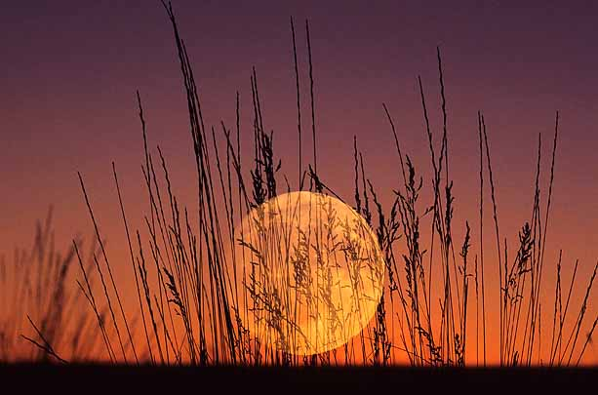
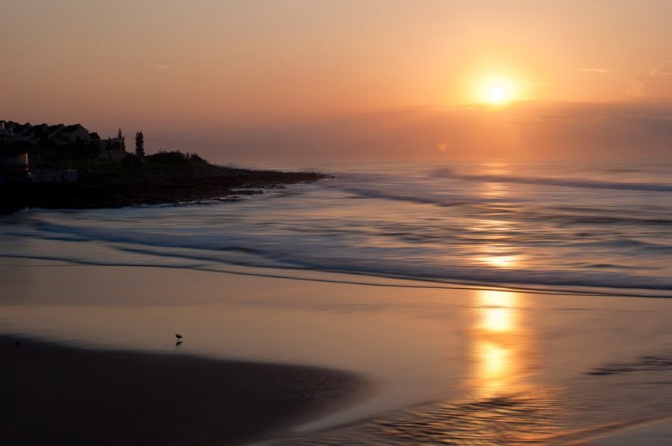
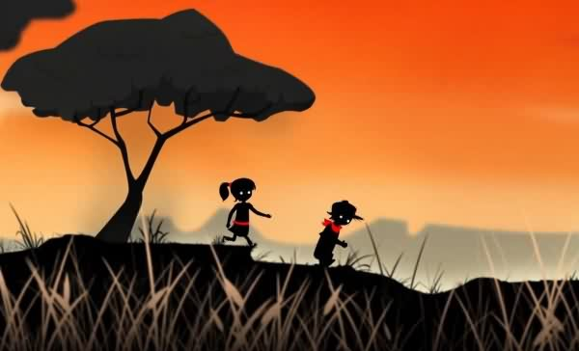
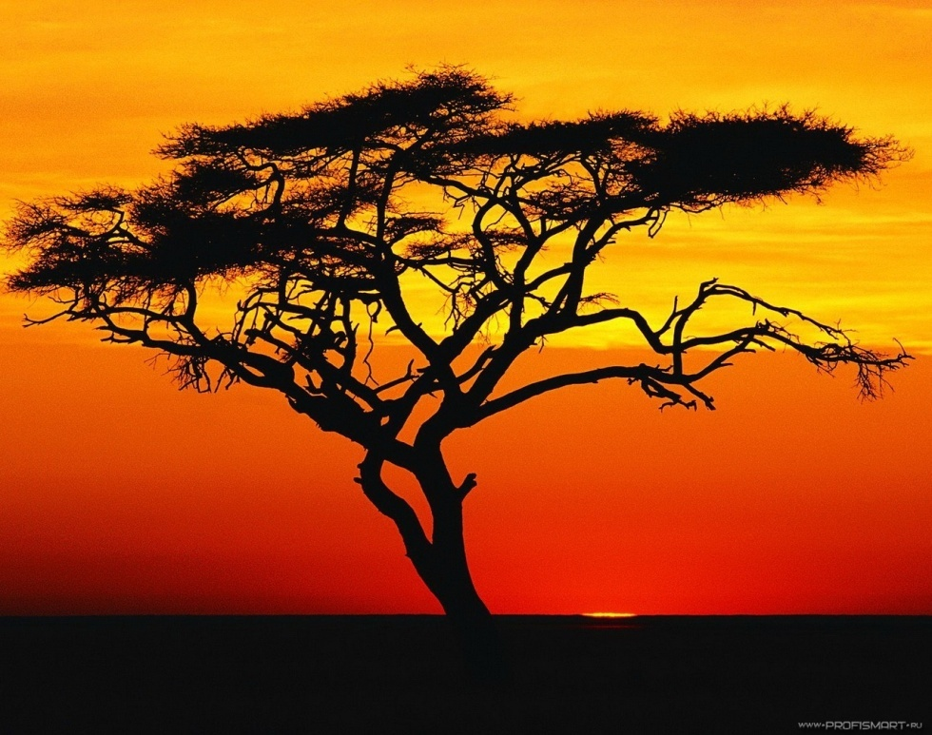

Slide 18
Что же послужило толчком к драматическим событиям?
Как отреагировали дети на решение отца?
Брэдбери назвал дом своих героев “Все для счастья”, но обитатели дома были несчастны: и родители, и дети. Почему?
Что, по – вашему, делает человека счастливым? Над чем заставил задуматься рассказ?
Как вы расцениваете отношения между детьми и родителями? Если в этих отношениях место искренности? Любви?
Какое место в рассказе отведено образу «умного дома»?

Slide 19
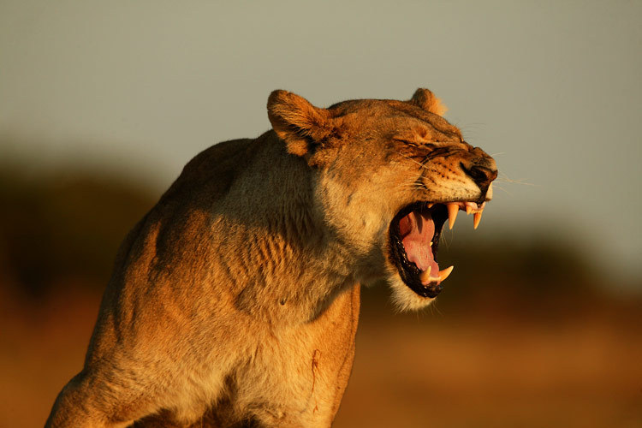
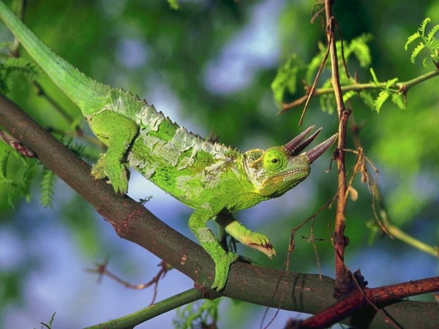
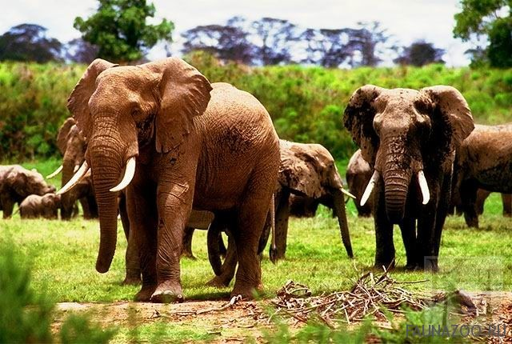
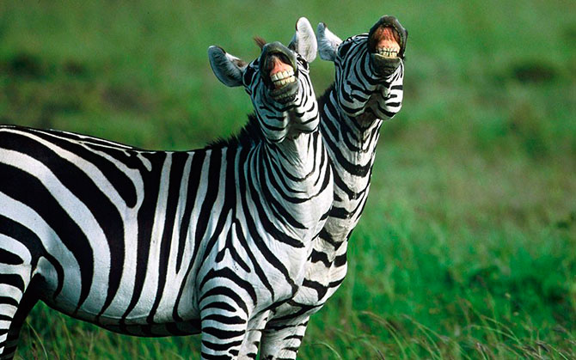

Slide 20
Какие выразительные средства использует автор для изображения нарастающей опасности. Найдите эпитеты ,передающие ,запах, температуру, цвет? Какой цвет преобладает? Найдите метафору, с помощью которой описывается Африка в детской комнате?
Почему в комнате, предназначенной для игр и детских фантазий поселились львы и почему дети прячут вельд от родителей?
Почему родители хотят запереть от детей их комнату?
Как отреагировали дети на решение отца?
Как вы догадались, что дети замыслили страшное?

Slide 21
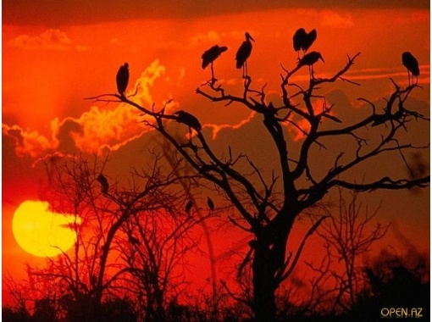

Slide 22
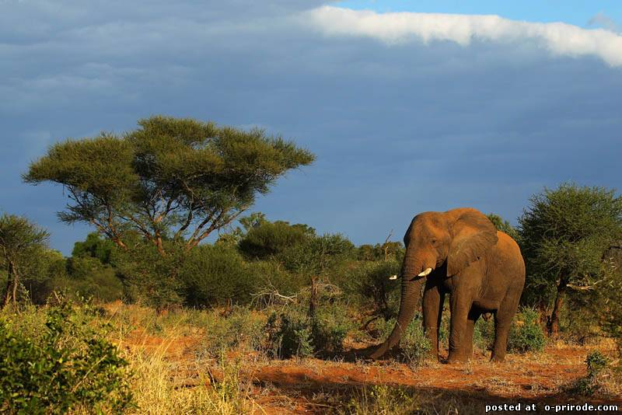
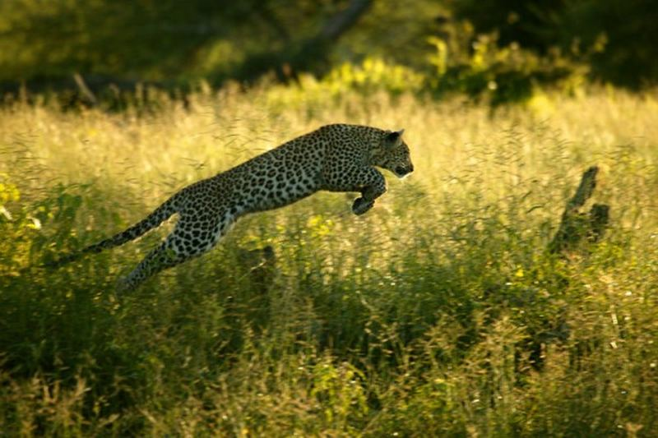
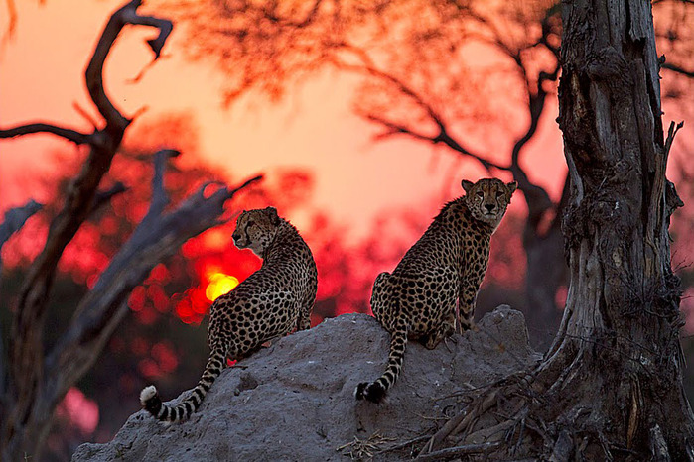
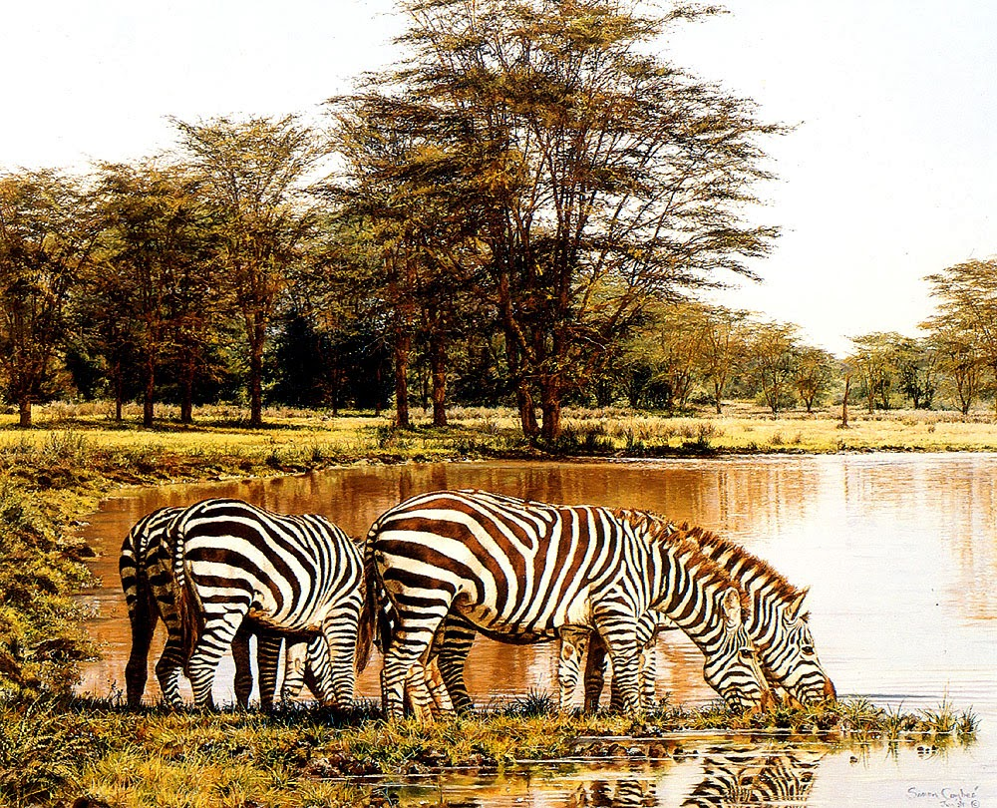

Slide 23
Что послужило толчком к драматическим событиям? В чем ошибка родителей?
Брэдбери назвал дом своих героев “Все для счастья”, но обитатели дома были несчастны: и родители, и дети. Почему?
Что, по – вашему, делает человека счастливым?
В одной известной песне есть строки : «Не рвитесь на части, не рвитесь, стремясь всё на свете достать. Для полного счастья, поймите, чего-то должно не хватать»
Чего не достает героям для счастья?

Slide 24
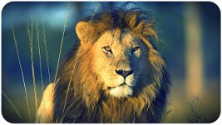
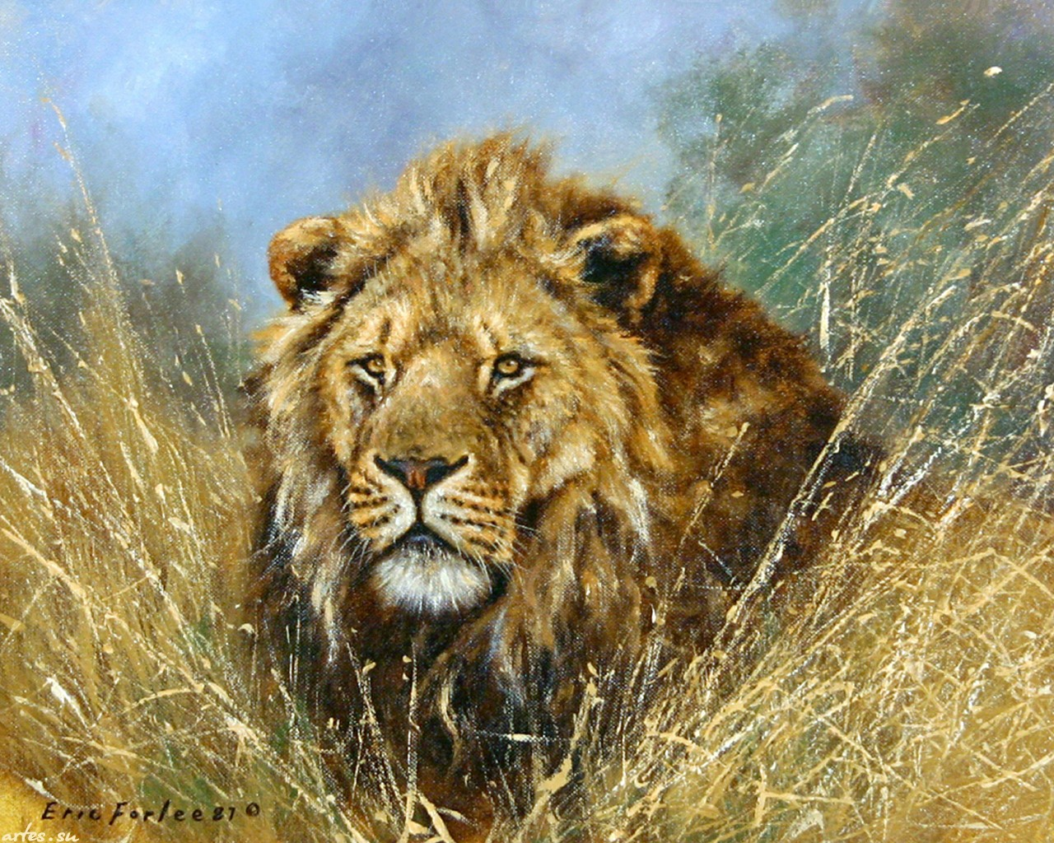
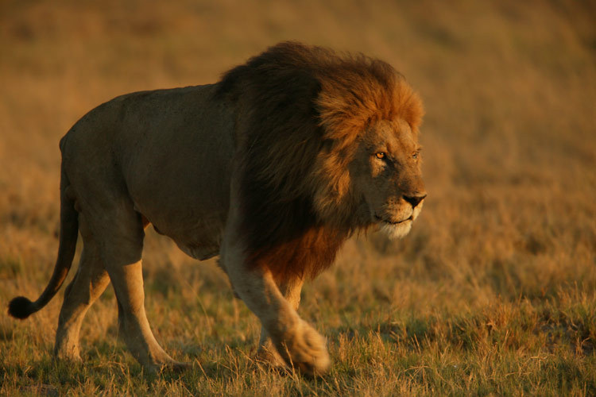
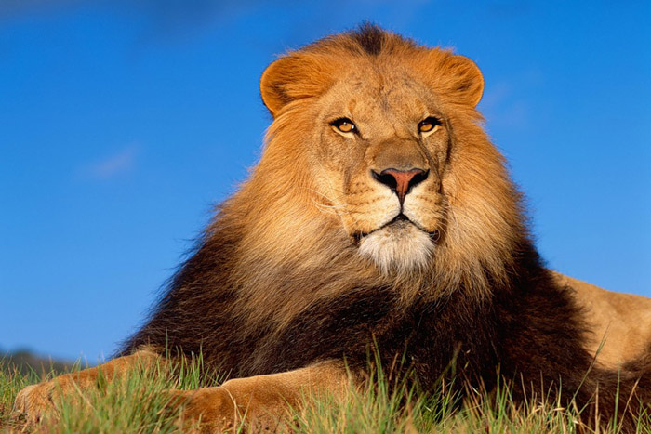
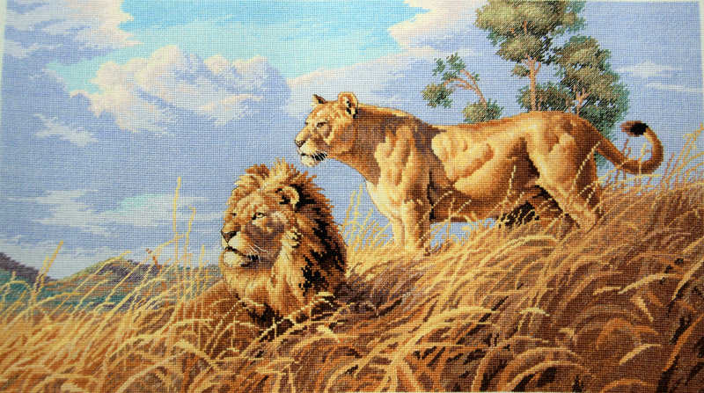

Slide 25
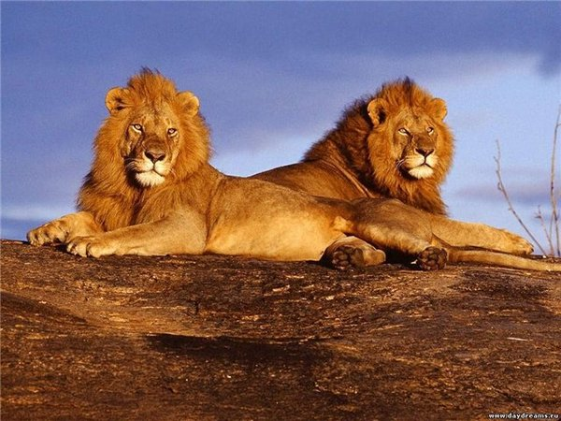
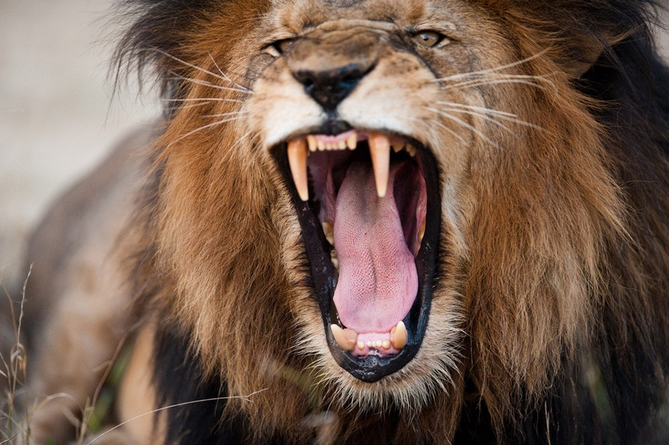
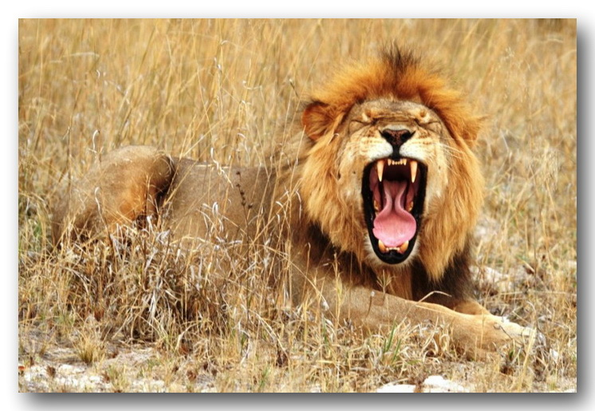
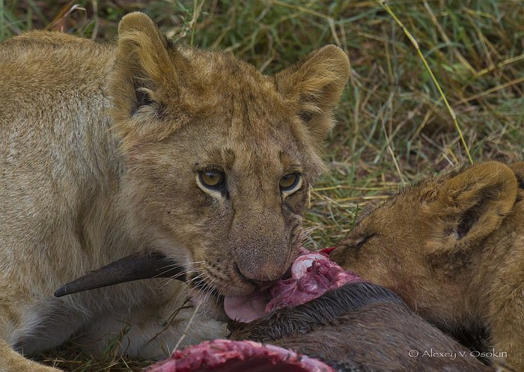

Slide 26

Вернемся в наш мир, к нашей современной жизни. У нас, слава богу, таких вельдов и домов нет. Но вельд существует в другом виде. Этот вельд находится не в Африке, а рядом с нами. Это влияние улицы, компьютер, телевизор далеко за полночь, разные жестокие игры.

Slide 27
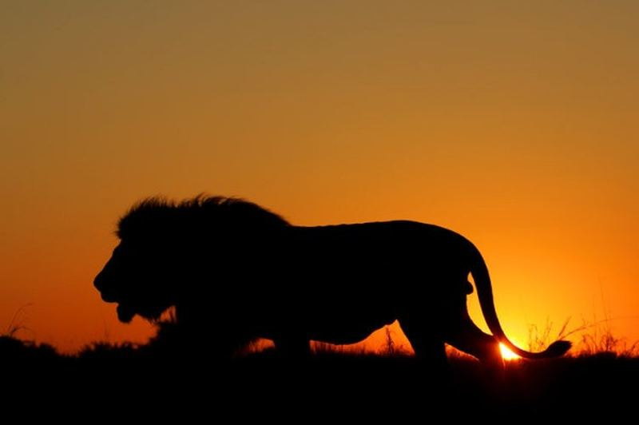
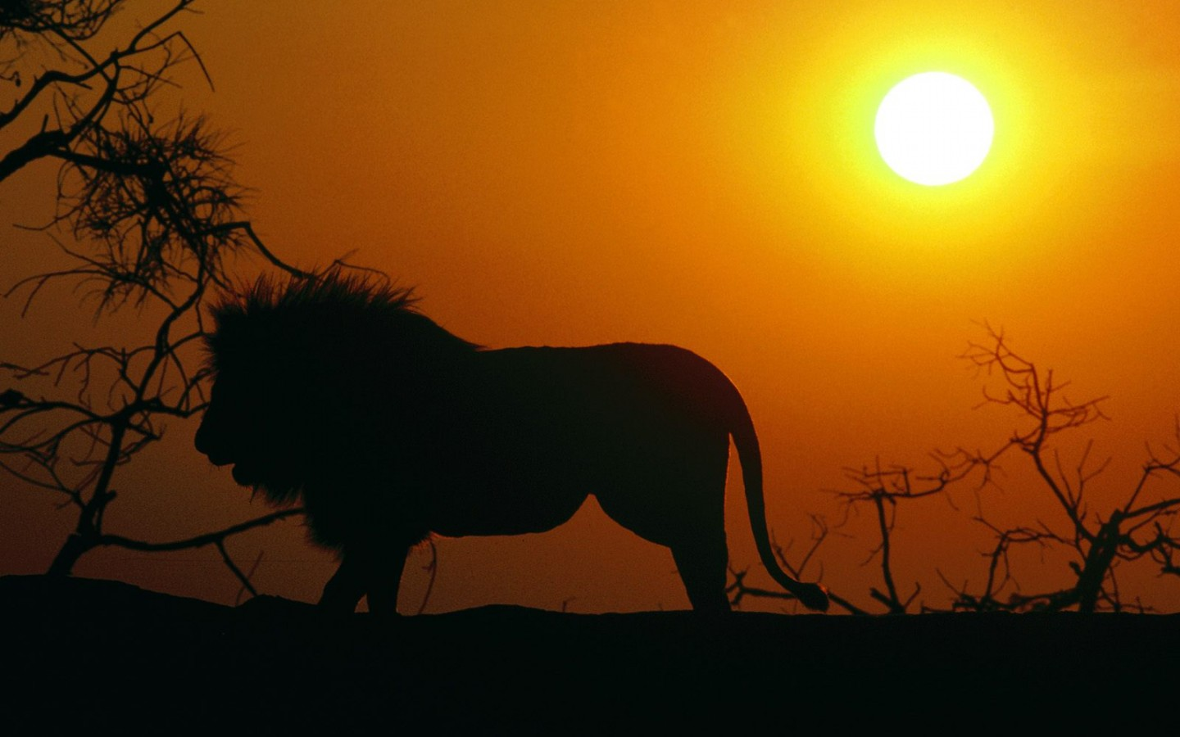
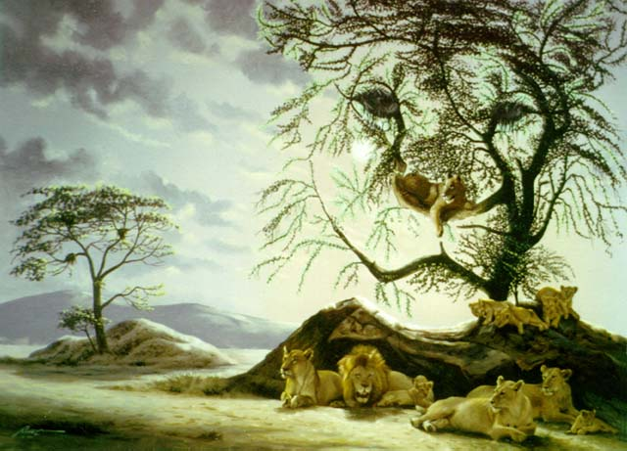
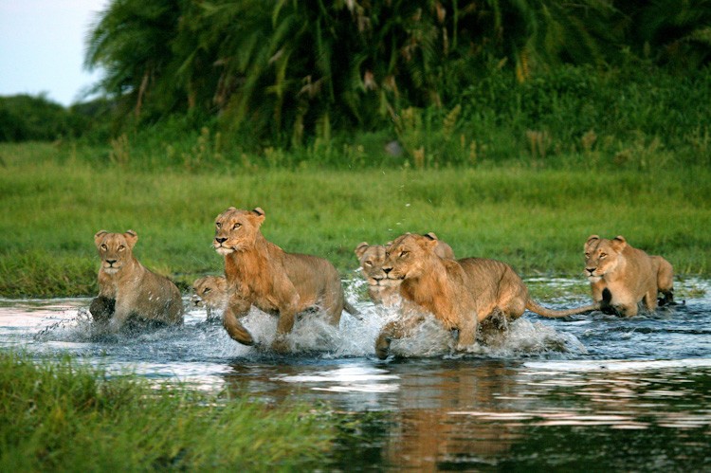

Slide 28
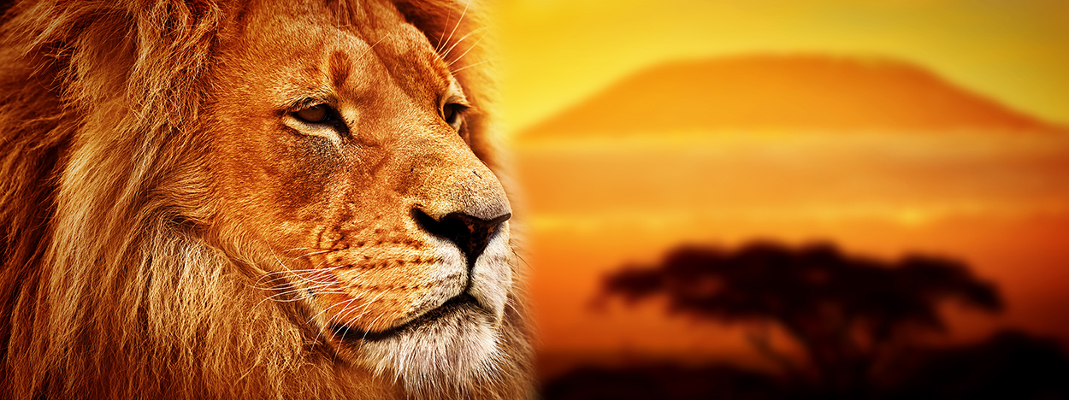
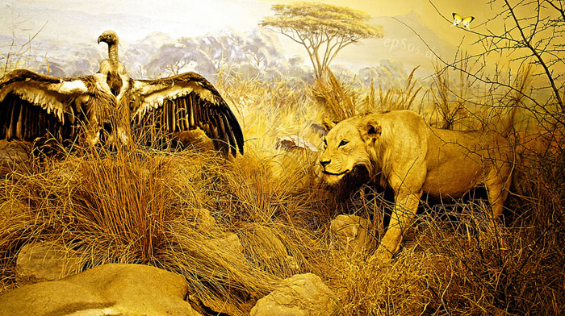

Slide 29


Slide 30

Спасите наши души!
Мы бредим от удушья.
Спасите наши души!
Спешите к нам!
Услышьте нас на суше —
Наш SOS всё глуше, глуше.
И ужас режет души Напополам...

Slide 31

Выводы
Беззаботная жизнь в доме создала у детей иллюзию счастья, но быть счастливым с ненавистью и грехом в душе нельзя. Именно об этом заставил нас задуматься талантливый фантаст. Брэдбери предостерегает читателей от опасности проявления зла, жестокости и насилия, учит критическому осмыслению своих поступков.
. Современный мир тоже таит в себе такие опасности. Ведь то, что предсказывают фантасты, когда-нибудь сбывается.
Уже сейчас можно сказать, что таких семей, где родители отстранились от воспитания детей, где нет общения, с каждым днем все больше и больше. Почему? Задумайтесь над этим…

